Slide 1
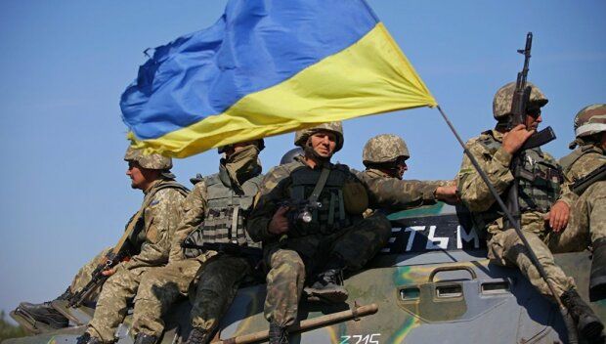
ДЕРЖАВНИЙ БІОТЕХНОЛОГІЧНИЙ УНІВЕРСИТЕТ
НАУКОВА БІБЛІОТЕКА
«Сторінки подвигу героїв війни
на Сході України, родом
з Харківщини»
Віртуальний огляд
Частина 2 (продовження)

Slide 2
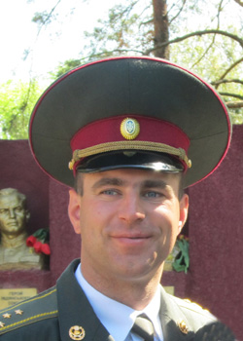
«Народний Герой України»
«Капітан Ігор Сергійович Романцов – дуже гідна і гарна була людина… Він єдиний, хто залишився з нами тоді, коли вже хлопців почало рвати на шматки.
Честь і хвала йому. Справжній офіцер»
(Олександр Кравченко, медик 1-ї РТГр 92-ї Омбр).
Ігор Сергійович Романцов – майор Збройних сил України,
учасник російсько-української війни
Дата та місце народження: 15 лютого 1982 р., село Волохівка, Вовчанський район, Харківська область,
Дата та місце загибелі: 28 серпня 2014 р. (32 роки), село Новозар'ївка, Старобешівський район, Донецька область, Україна.
Вид ЗС: Сухопутні війська
Рід військ: Механізовані війська
Звання: майор Збройних сил України (посмертно)
Посада: командир роти
Підрозділ: 92-а окрема механізована бригада.
Війна на сході України: Іловайський котел
Обставини загибелі: загинув 28 серпня 2014-го вранці на дорозі поміж селами Новозар'ївка та Войкове. Ігор Романцов був у складі ротно-тактичної групи, яка мала завдання деблокувати війська у Іловайському котлі. Група була обстріляна російською артилерією та ДРГ. 16 вересня 2014-го тіло Ігоря Романцова ексгумоване та привезене до Запоріжжя пошуковою місією «Експедиція-200» («Чорний тюльпан»). Ідентифікований за тестом ДНК; похований 21 лютого 2015-го.

Slide 3
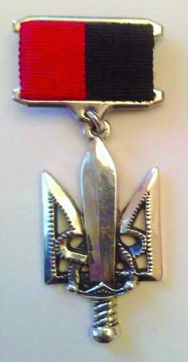
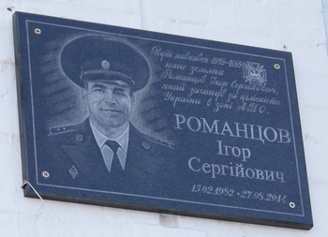
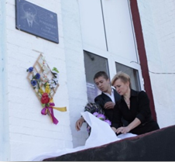
Місце поховання: село Волохівка, Вовчанський район, Харківська область
Сімейний стан: вдома залишилися батько, дружина, син 2009 р.н.
Нагороди та вшанування пам'яті
За особисту мужність і героїзм, виявлені у захисті державного суверенітету та територіальної цілісності України, вірність військовій присязі під час російсько-української війни:
• нагороджений орденом Богдана Хмельницького III ступеня (25.03.2015, посмертно);
• відзнакою «Народний Герой України» (23.03.2015, посмертно) .
7 травня 2015-го у Волохівському навчально-виробничому ліцеї врочисто відкрито пам'ятну дошку на честь учня НВК – Романцова Ігоря.
В урочисто-траурному заході прийняли участь представники влади, представники районних осередків політичних партій, громадських організацій. На подвір’ї школи вишикувались учні, вчителі, жителі села Волохівка та району, сім'я та однокласники загиблого героя.

Slide 4
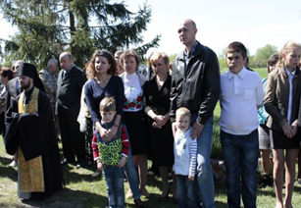
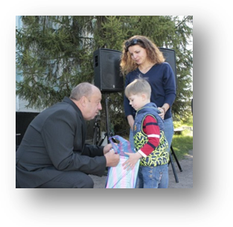
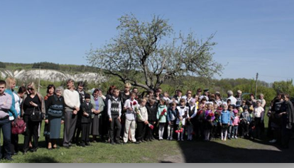
Шестирічному сину загиблого Ігоря Романцова вручили подарунок.
Уривок з книги «Хроніка Іловайської трагедії. Війна, якої не було»
Медик 1-ї РТГр 92-ї Окремої Механізованої Бригади Олександр Кравченко:
«Перед початком розстрілу колони, були помічені дві зелених ракети. Коли вже розпочалося пекло, командиру Юрію Даниленко перебило ногу і я бігав перев’язував бійців, але намагався далеко від Юри не відбігати, щоб стежити за його станом. Тому що я бачив там серйозна артеріальна кровотеча була. То ото намагався триматися поруч з ним, але постійно доводилося рухатись між пораненими і нашою, вже покинутою на той час, машиною медичної допомоги.
Водій бронетранспортеру Рома Бойко каже, що я його відтягував, але я не дуже це пам`ятаю. Пам’ятаю, що відтягав від бронетранспортера якогось важко контуженого бійця, якого вибухом знесло з броньованої машини. Роман розповідав, що це його відкинуло від БТРа і він тимчасово втратив свідомість, а потім прийшов до тями в той момент, коли в бронетранспортері вибухнув боєкомплект.

Slide 5
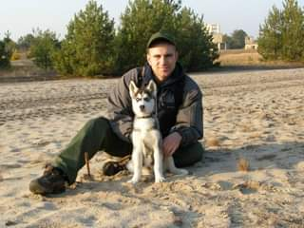
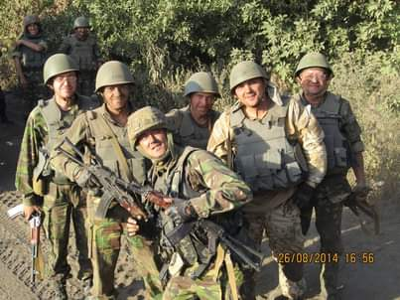
Боєприпасів в машинах везли дуже багато і тому, коли почалися прямі влучання по покинутій колоні, машини і техніка, наповнені боєкомплектами вибухали дуже потужно. Феєрверки були дуже красиві. На різні боки сипало набоями, які розліталися, як святковий салют.
Я згадую на початку того розстрілу розмову с нашим замполітом капітаном Ігорем Сергійовичем Романцовим – дуже гідна і гарна була людина. Тоді, під час обстрілу, я розмовляв з Ігорем Романцовим і не міг зрозуміти, чому інші офіцери залишили Романцова? Чому він один залишився з бійцями і загинув разом з багатьма іншими? Він єдиний, хто залишився з нами тоді, коли вже хлопців почало рвати на шматки. Честь і хвала йому. Справжній офіцер.
На моїх очах міна влучила в одного з наших бійців і його розірвало на шматки. Неподалік щось влучило в один з танків і від вибуху боєкомплекту в нього відірвало башту і підкинуло її на декілька метрів в гору. В цей час над нами було чутно жужжіння літаючих безпілотників. Коли
увесь цей хаос розпочався і почалися прямі влучання по людям, капітан Романцов був єдиним, хто залишився поруч з бійцями. Ситуація з офіцерами тоді вийшла однозначно не гарна. Коли в лісосмузі хлопці почали волати: «Де командири? Де офіцери?»
В мене складається таке враження, що ту техніку намагалися просто подарувати ворогу. Я був біля травмованого хлопця і не бачив цього, але наші бійці розповідали, що невідомо звідки приїхали якісь офіцери і наказали – техніку залишаємо тут вздовж лісосмуги і збираємось усі без техніки в Новокатеринівці. Ночуємо в Новокатеринівці, а зранку буде видно що до чого…»

Slide 6
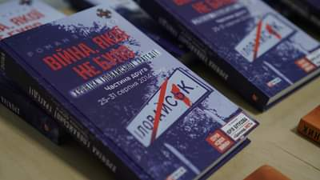
Також читайте:
Романцов Ігор Сергійович [Електронний ресурс] // Вікіпедія – вільної енциклопедії. – 2015. – Режим доступу: http://surl.li/kift
7 травня 2015-го у Волохівському навчально-виробничому ліцеї врочисто відкрито пам'ятну дошку на честь учня НВК – Романцова Ігоря [Електронний ресурс] // Вовчанська районна державна адміністрація, 07.05.2015. – Режим доступу: http://surl.li/kidh
Зіненко, Р. А. Війна, якої не було. Хроніка Іловайської трагедії [Текст] / Р. Зіненко. – Харків : Фоліо, 2019. – (Хроніка).
Ч. 1 : 7-24 серпня 2014 року. – Харків : Фоліо, 2019. – 446 с. : іл.

Slide 7
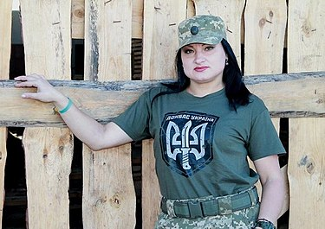
«Народний Герой України»
«Війна не жіноча справа і не чоловіча ... Війна не має осіб, віри, національностей та звань. Тут усі рівні. тут всім не місце…
Війна – це щось таке брудне. Погане.
Просто у нас вибору немає»
(Яна Червона)
Комбат «Донбасу» попросив всіх:
« Любити Україну так, як це робила Яна!»
Червона Яна Михайлівна – волонтерка з Харкова, військовослужбовиця 46-й окремого батальйону спеціального призначення «Донбас-Україна» ЗСУ, старший солдат, кулеметниця, позивний «Відьма».
Дата та місце народження: 16 квітня 1979 р.,
Харків, УРСР
Дата та місце загибелі 2 квітня 2019 р. (39 років) село Новозванівка, Попаснянський район, Луганська обл., Україна
Військова служба
Роки служби: 2016 – 2019
Приналежність Україна
Вид ЗС Сухопутні війська
Рід військ Механізовані війська
Формування:46 ОШБ «Донбас»
Війна на сході України:
Бої під Попасною з 2014 р. ,
бої на Світлодарській дузі 2016-2017 рр.

Slide 8
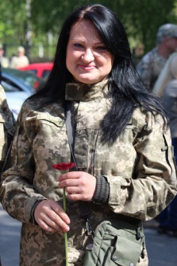
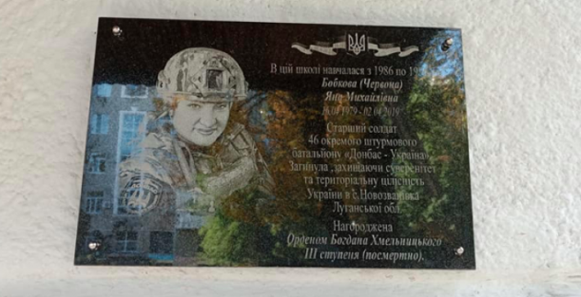
Обставини загибелі: Загинула під час бойових дій 2 квітня 2019 року в результаті прямого влучання міни в бліндаж під час мінометного та артилерійського обстрілу позицій підрозділу.
Місце поховання: на Алеї слави загиблих в АТО, на 18 кладовищі м. Харкова
Сімейний стан: одружена, залишились син і донька (10 і 8 років).
Нагороди та відзнаки
• Орден Богдана Хмельницького III ст. (6 квітня 2019, посмертно) – за особисту мужність, виявлену у захисті державного суверенітету та територіальної цілісності України, самовіддане служіння Українському народові.
• Орден «Народний Герой України» (4 грудня 2019, посмертно).
Вшанування пам'яті
7 жовтня 2020 року на фасаді школи № 131 в Харкові було встановлено меморіальну дошку, присвячену Яні Червоній.

Slide 9
Життєпис
Мешкала у Харкові. Під час Євромайдану, з осені 2013-го підтримувала активістів, була в міській самообороні. Від початку російської агресії допомагала українським військовим, організовувала збір необхідних речей та обладнання.
У 2016 році підписала контракт з 54-ю окремою механізованою бригадою, яка на той час тримала оборону на Світлодарській дузі. Згодом пішла служити у 46-й окремий батальйон спеціального призначення «Донбас-Україна» де і несла служу до останнього.
Уривок з публікації Валерії Бурлакової:
Кулеметниця Яна Червона: «До підписання контракту мене підштовхнув один айдарівець, сказавши: «Вам, волонтерам, класно: приїхали, переночували та поїхали. А ви посидіть тут…»
– І ти все ж таки поїхала в учєбку?
– Ні. Вчити мене на місці мав Шайтан (Микита Яровий, лейтенант ЗСУ, командир механізованої роти у 54 ОМБр, Герой України (посмертно). Загинув 18 грудня 2016 року на Світлодарській дузі,). Але на той момент беха, на якій це мали робити, була не робоча просто…
Тому де-факто я спочатку була простим стрільцем (хоча оформили мене спочатку ще на «жіночу» посаду – стрільцем-санітаром). Аж поки у нас на позиції, на «Бутоні», не з’явився перший «покемон». Мені чомусь дуже захотілося з ним навчитися працювати, хоча я тоді взагалі зі зброєю ще не вміла поводитися… Хіба що постріляти мені давали в «Айдарі» на полігоні. Але це було таке…
Хлопці, звісно ж, сказали: «Куди ти лізеш? Навчись спочатку хоча б автомат розбирати». І це було нормально. Тому що дійсно я тоді вміла лише натискати на курок – і мавпі покажи куди натискати, то вона все зможе.

Slide 10
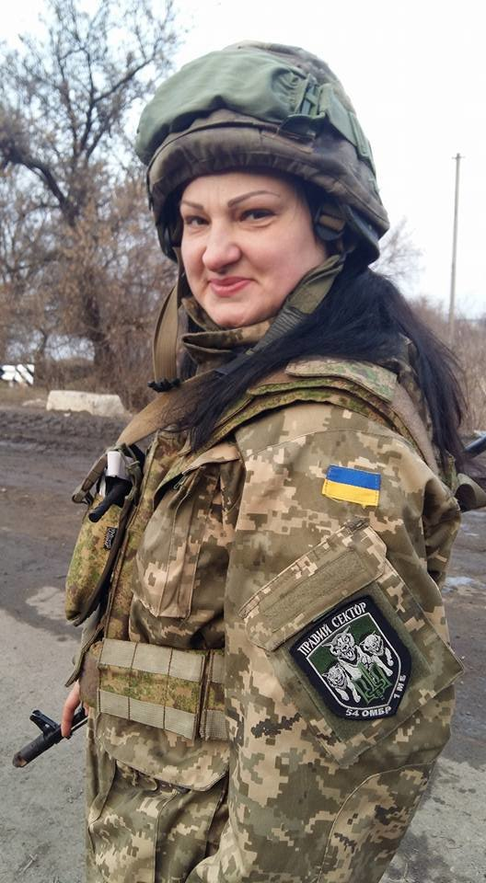
– А вчити мене ніхто не палав бажанням. Але зрештою Змій навчив мене розбирати автомат. Сім’янин (Андрій Широков, боєць «Правого сектора», солдат 54 ОМБр, снайпер. Загинув 18 грудня на Світлодарській дузі, – Ред.) показував як розбирати кулемет. А потім Товариш навчив мене доволі непогано стріляти, хоч і довго зі мною мучився… Він приділяв мені весь свій вільний час.
– Але Товариш зазвичай був проти жінок на війні. Як ти його переконала тебе вчити?
– Не переконувала взагалі. Не знаю, як так вийшло. І я йому дуже вдячна за це… Мені інколи здається, що я й сама проти жінок на війні. Забороняти жінкам нічого не можна, звісно – але не жіноча це справа… Та й не чоловіча справа теж. Не людська...»
– Тобто, не було в тебе моментів, коли тобі подобалося те, що ти робиш? Що це твоє?
– Ні. Але ніколи я і не шкодувала про те, що пішла в армію. Ці роки, які навчили мене багато чого – для когось, знаєш, школа у житті надзвичайно важлива, для когось одруження, для когось кар’єра… А для мене війна.
– Що було найважче? Коли хотілося покинути все й поїхати додому?
– Було, що в мене чоловік почав пити – і я стала хвилюватися за дітей. Вони ж весь час з ним проводять. Тільки інколи, коли він на роботі, їх забирає бабуся. Мені дзвонив син і казав: «Мамо, ну що ж ти нас залишила…». Ось тоді думала вертатися додому.
…І коли на Світлодарській дузі все це сталося (про бої у грудні 2016-го, внаслідок яких 54 ОМБр зазнала значних втрат, - Ред.) я три дні ходила у якійсь прострації… У півсні. Робила все машинально. Не пам’ятаю, як ходила на пост. Не пам’ятаю як засинала.

Slide 11
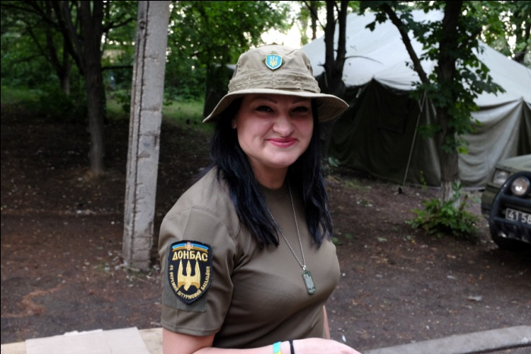
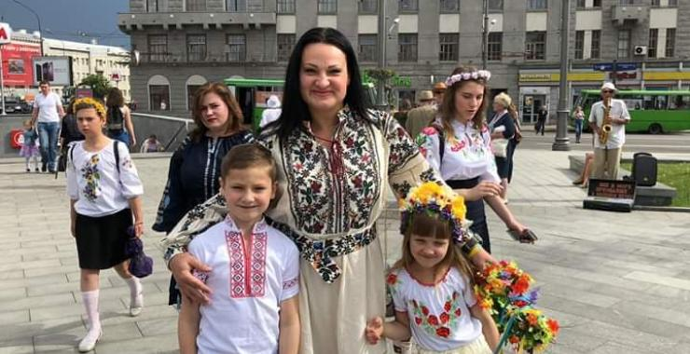
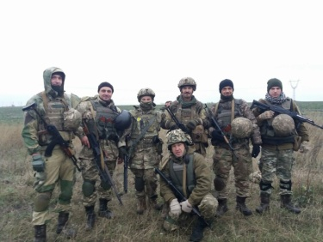
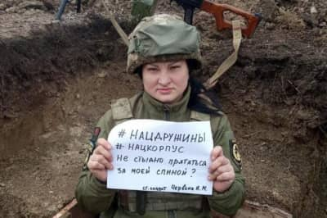
Моє ліжко у бліндажі було біля ліжка Сім’янина. І щоразу, коли я лягала – розуміла, що плачу. Це було дуже важко… Не те, щоб мені хотілося в цей час все покинути. Але тоді я була слабкою. Це не характерно для мене»
Джерело : https://censor.net/ru/r3088116
Також дивіться та читайте:
Бурлакова В. Кулеметниця Яна Червона: «До підписання контракту мене підштовхнув один айдарівець, сказавши: «Вам, волонтерам, класно: приїхали, переночували та поїхали. А ви посидіть тут…» [Електронний ресурс] // В. Бурлакова, портал «Цензор. НЕТ». – 2018. – Режим доступу: http://surl.li/joap
Скрипник, О. Путь от домохозяйки до пулеметчицы: история добровольца из Харькова Яны Червоной (фото) [Электронный ресурс] / О. Скрипник // 057.ua. – 22 января 2018 г. – Режим доступа: http://surl.li/jtfp

Slide 12
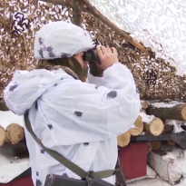
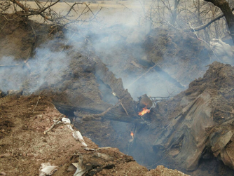
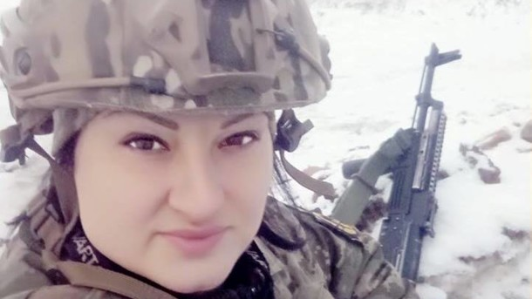
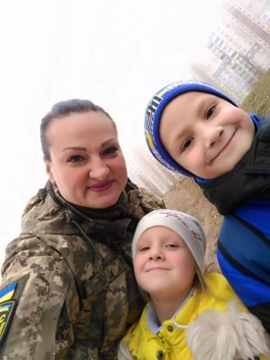
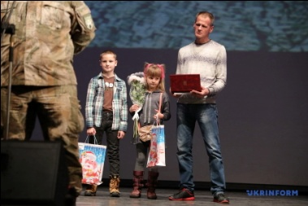
«Такі, як вона, не дали створити «ХНР»: на Донбасі загинула відома харківська волонтерка, солдат Яна Червона [Електронний ресурс]. – Режим доступу: http://surl.li/jrfh
«Вижити в цьому пеклі у Яни Червоної не було шансу»: командир батальйону «Донбас» показав фото [Електронний ресурс]. – Режим доступу: http://surl.li/jrhu
У Харкові прощаються із загиблою на Донбасі кулеметницею «Відьмою» [Електронний ресурс]. – Режим доступу: http://surl.li/jrgf
«Нам дуже важко без мами»: Яну Червону нагородили орденом «Народний герой України» (посмертно) : репортаж із церемонії у Харкові [Електронний ресурс] // Цензор. НЕТ. – 2019. – 12 квіт. – Режим доступу: http://surl.li/jtfc
Волонтерка и женщина-воин: в Харькове открыли мемориальную доску Яне Червоной [Электронный ресурс]. – Режим доступа: http://surl.li/jter

Slide 13
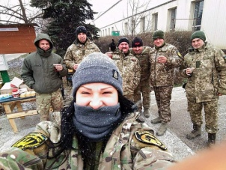
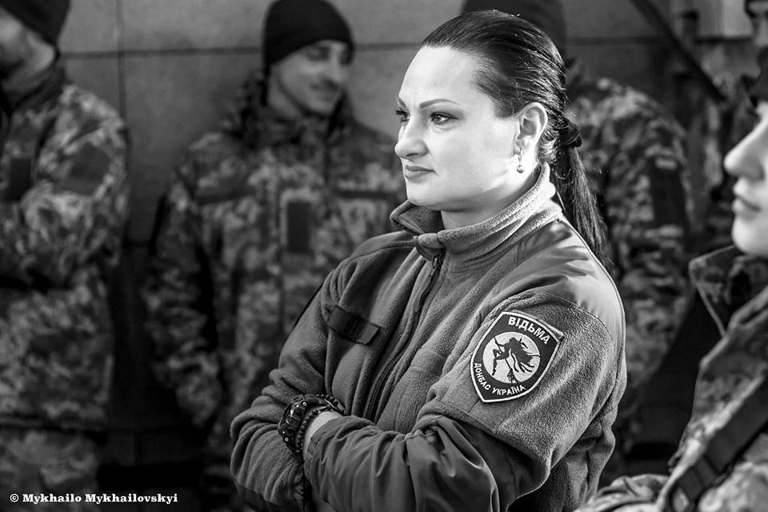
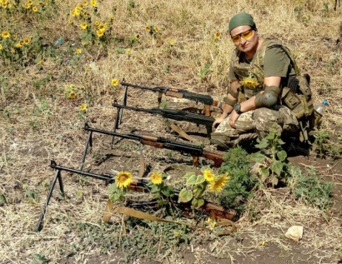
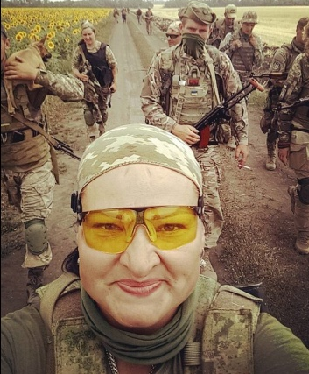
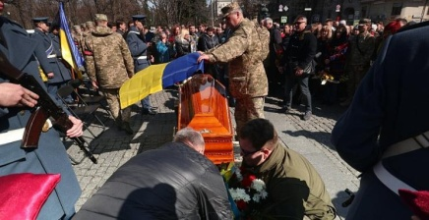
В Донецкой области хотят переименовать сквер в честь Яны Червоной [Электронный ресурс]. – Режим доступа: http://surl.li/jtev
Жіночий Ветеранський Рух – Історії жінок, які загинули за Україну. Яна Червона «Відьма». [Електронний ресурс]: відео // YouTube. – Режим доступу: https://cutt.ly/gkjyjIX

Slide 14
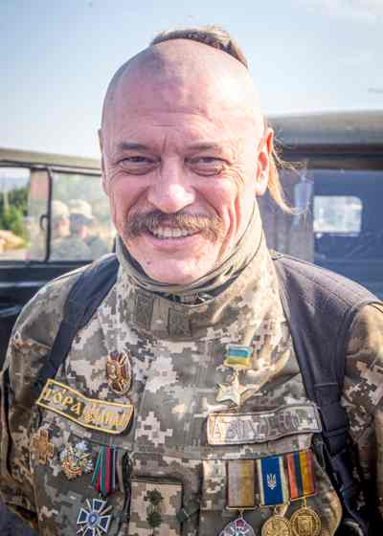
«Народний Герой України»
«Глиби патріотизму та
найкращі сини України»: історія розвідника-добровольця
Григорія Сіваченко
«Смерті я не боявся, бо щиро хотів, щоб мої діти
та онуки дихали вільним повітрям. Зараз же я продовжую воювати, щоб смерті моїх бойових друзів не були марними»
(Григорій Сіваченко)
Григорій Владиславович Сіваченко – капітан запасу ЗСУ, учасник російсько-української війни.
Дата та місце народження: місто Нижній Тагіл, Росія.
Проживає у місті Харків.
Звання: Капітан Збройних сил України
Псевдо «Гора»
Військова служба
Роки служби: 2014 -2018 рр.
Вид ЗС: Сухопутні війська;
Рід військ Механізовані війська;
Формування: «Айдар»
Війна на сході України:
Бої за 32-й блокпост;
Бої за Щастя

Slide 15
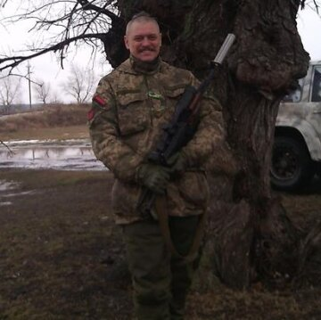
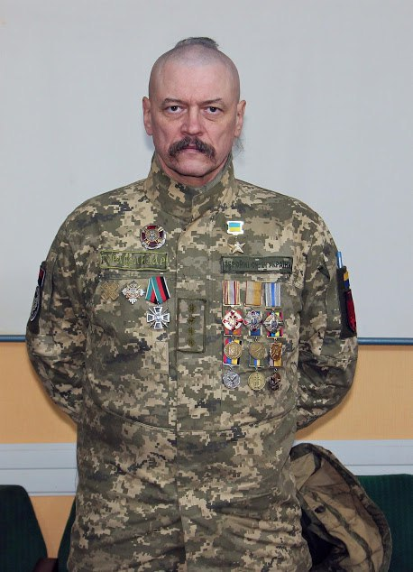
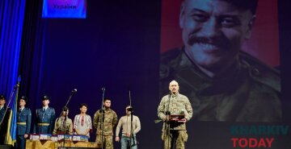
Нагороди та відзнаки
Указом Президента України № 897/2019 від 11 грудня 2019 року за «особисті заслуги у зміцненні обороноздатності Української держави, мужність і самовіддані дії, виявлені у захисті державного суверенітету та територіальної цілісності України, зразкове виконання військового обов'язку» нагороджений орденом Богдана Хмельницького III ступеня.
Орден – «Герой українського козацтва» (82-й українець, що отримав цей орден у 2015 році).
Орден «Народний Герой України» Наказ № 31 від «30» листопада 2019 року.
Медаль «Учасник АТО» від «05» липня 2015 року,
Відзнака Президента України: «За участь в антитерористичній операції» від «17» лютого 2016 року (Указ Президента України № 53/2016).
Нагрудний знак «За зразкову службу» (Наказ Міністра оборони України № 382 від «29» квітня 2016 року).

Slide 16
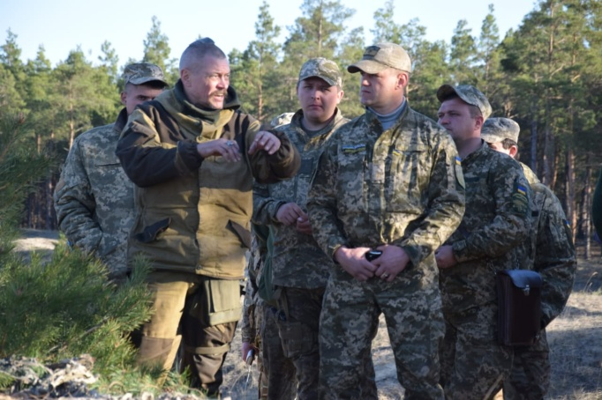
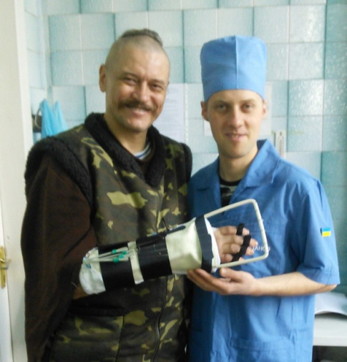
Життєпис
У 1983 році Григорій Сіваченко закінчив Побузьку середню школу (смт Побузьке Голованівський р-н, Кіровоградської обл.) і вступив до Харківського Політехнічного інституту, який закінчив у 1989 році. За освітою теплоенергетик. Вчився добре, коли був студентом, навчався на військовій кафедрі, займався боксом, легкою і важкою атлетикою. Пройшов строкову службу в армії.
Із 1989 року Григорій Сіваченко працював на різних посадах проєктного інституту. У 1996 році закінчив аспірантуру Харківського Політехнічного Університету та захистив кандидатську роботу. Став автором 132 публікації у іноземних журналах. Під час навчання у аспірантурі та два роки поспіль, викладав спеціальні предмети, у шести вишах міста Харків. В 1997 році відкрив свою справу, почав займатися підприємницькою діяльністю.
У лютому 2014 року Григорій Сіваченко приєднався до руху опору у Харкові і почав тісно співпрацювати з прогресивною громадськістю у справі недопущення у Харкові Донецького та Луганського сценарію розвитку подій.
В часі війни доброволець – у складі батальйону «Айдар». У жовтні 2014 року було створено розвідувальну диверсійну роту батальйону «Айдар», а Григорія Сіваченко було призначено на посаду зам. командира роти із озброєння, надалі він виконував обов’язки командира. За час служби Григорій Сіваченко провів кілька блискучих операцій. Як електрик виконував завдання на окупованих територіях – тривалістю від 7 до 40 діб. Був поранений п'ять разів: тричі – ножем і двічі з вогнепальної зброї.

Slide 17
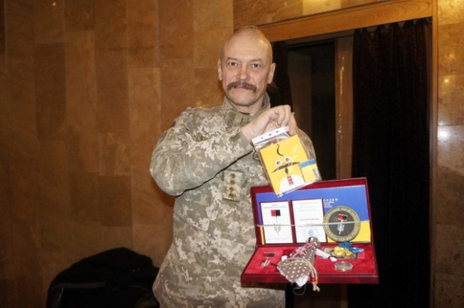
Під час боїв на Бахмутській трасі біля блокпостів 32, 31, 29, 25 його групі довелося виконувати різноманітну роботу від розвідки, інженерної справи, до прикриття тилів ЗСУ та постачання на оточені блокпости зброї, їжі, води, ПММ, акумуляторів, спеціальних приладів. 16 разів восени 2014 року ходив у складі групи на 32-й блокпост – там був заблокований батальйон «Вінниця». Разом із капітаном Мордовцем Олегом (позивний «Бродяга»), вивів із оточення біля села Сміливе, 32-й блокпост Бахмутської траси, 14 солдат строкової службі, 24-ї бригади.
15 жовтня 2014 року біля 32-го блокпосту брав участь у ліквідації групи терористів – офіцерів ЗС РФ, серед них – «Герой» Росії Євген Трундаєв, нагородженого за «подвиги» на Донбасі, а «туристів» з РФ викрив саме Григорій Сіваченко.
Під час виконання чергового завдання у тилу ворога, в лютому 2015 року його було поранено. До лав батальйону повернувся в вересні 2015 року на посаду командира групи бойової підготовки. У вересні 2017 року Григорія Сіваченко було переведено на посаду помічника розвідки 57 Омпбр, з присвоєнням військового звання капітан. Надалі, виконував обов’язки начальника розвідки названої бригади. Григорія Сіваченко звільнено у запас у жовтні 2018 року.
У січні 2020 року завдяки діям СБУ уникнув замаху, організованого ГРУ РФ через найманого кілера, якому обіцяли заплатити за життя Г. Сіваченка 25 тисяч доларів США.

Slide 18
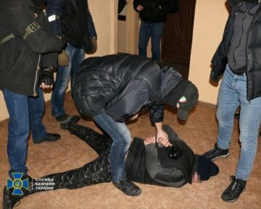
Про це ТСН повідомила:
Служба безпеки України (СБУ) змогла запобігти вбивству розвідника батальйону «Айдар» Григорія Сіваченка, яке російські спецслужби планували здійснити в Харкові на знак помсти за ліквідацію російського офіцера Євгена Трундаєва й інших в 2014 році на Донбасі.
Вибух планувався в під'їзді багатоповерхівки в Харкові, де живе герой війни на Донбасі, «айдаровец» Григорій Сіваченко. Саме його життя мав забрати смертоносний пристрій.
При собі кілер мав півкілограма вибухівки, що була нашпигована металевими болтами та його затримали…
Пізніше з'ясувалося, що вибухівка спрацювала б від автосигналізації та вже була переведена в бойовий режим: якщо хтось поруч, просто спробує відкрити свою машину та частота, раптом, буде такою ж – біди не минути. Вибухівку знешкодили на місці – у дворі багатоповерхівки. А найманцем виявився чоловік, який до недавнього часу носив погони українського капітана. І головне – кілер є учасником війни проти Росії, що має за спиною кілька відряджень в зону АТО.
– «Це помста. Російські спецслужби планували помститися українському командиру за успішні операції проти терористичних організацій «ЛНР» і «ДНР», – зазначив прес-секретар управління СБУ в Харківській області Владислав Абдула. – Йдеться про офіцера Збройних сил Росії Євгена Трундаєва. Його разом з групою інших російських інструкторів ліквідували восени 2014 року, а обчислив росіян Григорій Сіваченко. Той самий розвідник батальйону «Айдар», на якого полює ворожа спецслужба».
– «На 32-му блокпості наші артилеристи точно знали, куди треба стріляти, щоб знешкодити групу офіцерів, яка знищила дуже багато нашої броньованої техніки», – розповів розвідник батальйону «Айдар» Григорій Сіваченко.
На рахунку Григорія також танк, який він витягнув з-під носа у окупантів в м. Щастя, восени 2014 року. Тож, новину про те, що на нього полюють, «айдаровець» сприйняв як належне.

Slide 19
– «Я зробив би все, щоб Служба безпеки України успішно провела цю операцію, тому що ця операція набагато корисніша для України, ніж моє життя», – каже Григорій.
Думки від українця – духом і справою:
думки про чесних людей, про українців, Україну, про війну , про духовність і смерть заради волі.
«Козацтво – це стан душі, – стверджує капітан Г. Сіваченко. – Воно відроджується в нас, щоб ми захистили нашу землю, нашу націю. Бо немає більшої честі, аніж пролити кров за Україну»;
Офіцер батальйону «Айдар» з позивним «Гора»: – «Навіть якщо я загублю руку, я повернуся в АТО»;
«Цього чуба «Горі», як козаку, «забрили» на початку бойовиська, коли добровольцем записався до батальйону «Айдар». Григорій Сіваченко казав, «аби люди бачили, хто перед ними, вороги знали, хто їх убиває, а побратими впізнавали»;
«Ми готові вбити будь-кого, хто прийде на нашу землю зі зброєю»... «Будете байдужими, отримаєте на шию царя, народилися вільними – вільними помрете!»;
«Український народ – це непереможний народ, будемо ми живі, чи не будемо ...»;
«Ніщо так не розбещує, як непокаране зло».
Також дивіться та читайте:
Як теплонергетик із Харкова став розвідником у батальйоні «Айдар» [Електронний ресурс] / Новини на Суспільному – UA: Харків. – Режим доступу: https://cutt.ly/DkT2FL6
Історія розвідника-добровольця Григорія Сіваченко до Дня захисника України [Електронний ресурс] / Суспільне Харків. – 2019. –14 жовт. – Режим доступу: https://cutt.ly/gkT2Jd4

Slide 20
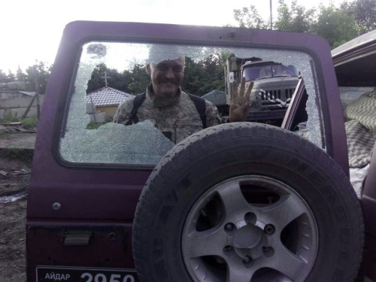
«Герої серед нас». «Гора» – один із польових командирів «Айдару», герой, людина – легенда [Електронний ресурс] : відео // YouTube. – Режим доступу: https://cutt.ly/4kT2Ztn
Гора. Айдар. Думки [Електронний ресурс]: відео // YouTube. – Режим доступу: https://cutt.ly/SkT2CU0
Логвиненко, Л. План помсти провалився [Електронний ресурс] / Л. Логвиненко // Сільські вісті. – 2020. – 31 січ. № 7 (19755). – Режим доступу: https://cutt.ly/AkT211a
Росія хотіла помститися: спливли гучні деталі замаху на ветерана АТО в Харкові. «Помста по – російські» [Електронний ресурс]: відео // YouTube. Апостроф. – 2020. – 27 січ. – Режим доступу: http://surl.li/kcvh
Замах на «Гору» Григорія Сіваченко (розвідника батальйону Айдар) [Електронний ресурс]. – Режим доступу: https://cutt.ly/HkT23J2
Замах на командира: стало відомо, кого Кремль «замовив» харківському диверсанту: На розвідника полювали давно [Електронний ресурс] // Politeka.net. – Режим доступу: http://surl.li/kdku

